Slide 1
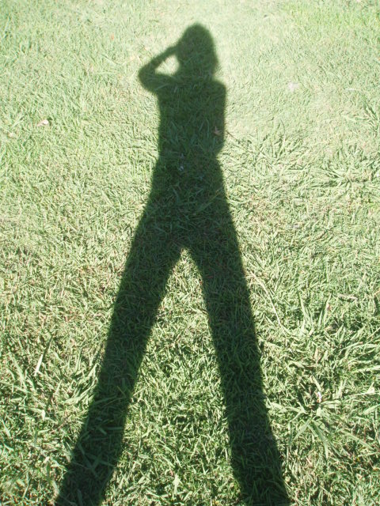
Asuntos privados de carácter publico
dignidad, identidad, individualidad.
Educación: preocupación mundial
Necesidades básicas
Salud
Invierte recursos económicamente altos
México: publico
Educación
Deporte
Individual y colectivo
México: articulo 3 constitucional
IMSS
Organismos gubernamentales
ISSSTE
Preescolar, primaria y secundaria
Salud: proteger, promover, prevenir, recuperar
Articulo 31: garantiza educación de niños por parte de padres
Educación básica

